Slide 1
Игра в слова
Выполнили:
Фридрих Кирилл
2024 г.

Slide 2
Цели и задачи
Цели:
Создать многопользовательскую игру с интерфейсом на PyQt6
Задачи:
Разработать серверную часть
Написать клиентскую часть
Обмен данными по локальной сети

Slide 3
Использованные технологии
Библиотеки:
PyQt6
PyMorphy2
Socket
Sqlite3
Colorama

Slide 4
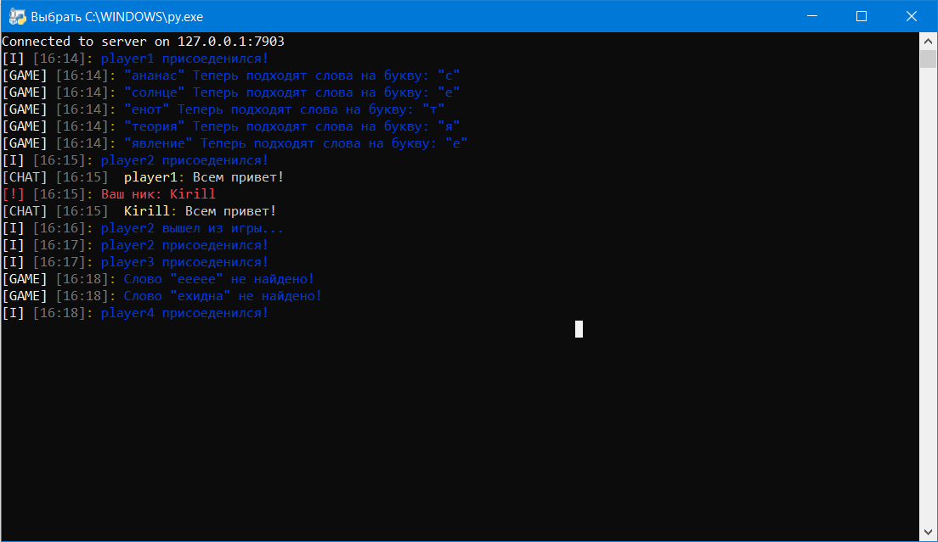
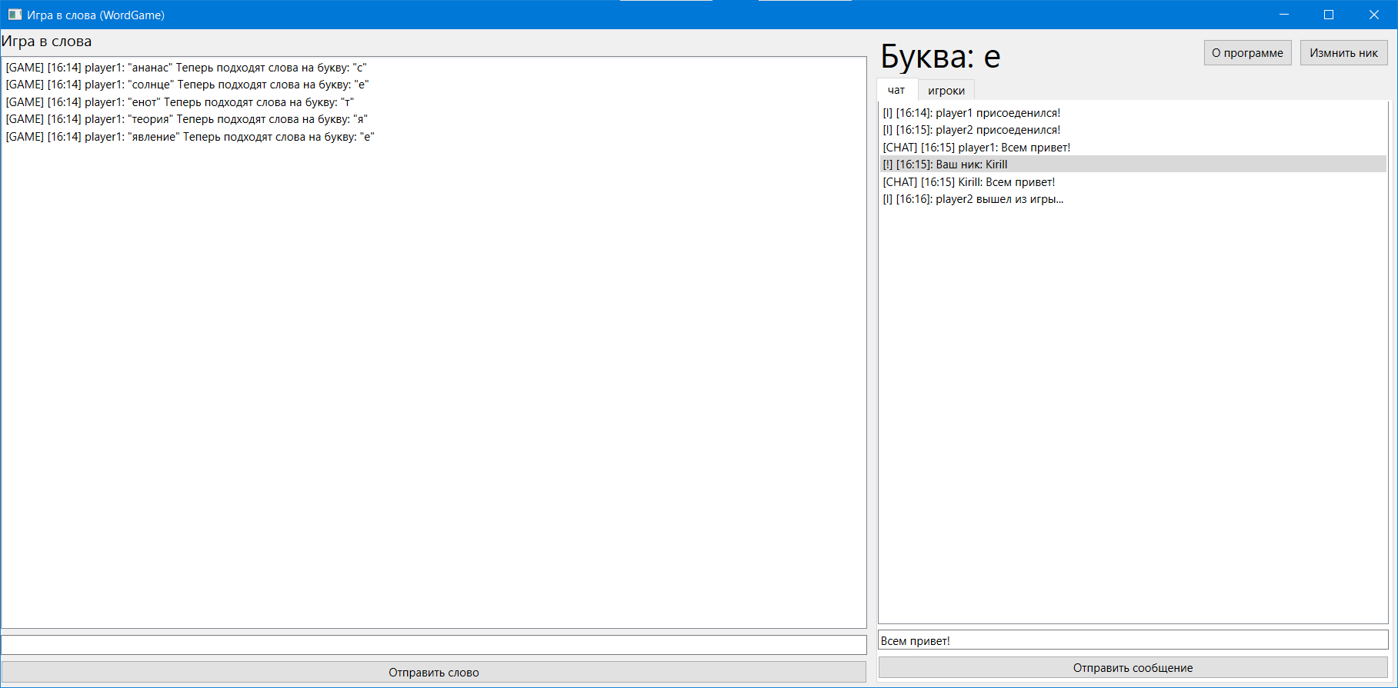
Примеры работы

Slide 5
Заключение
Я впервые написал многопользовательскую игру. Было много трудностей и ошибок в программе, особенно в работе с библиотекой Socket и самими сокетами

Slide 6
Ссылки на исходный код
https://github.com/Arlex79/WordGame

